Slide 1


面向长文本新闻的智能谣言检测系统
——以新冠肺炎疫情为例
中山大学智能工程学院
答辩人：马梓玚，刘梦莎，方桂安，何诗韵
指导老师：沈颖

Slide 2
01
研究背景
02
研究动机
目 录
03
解决方案
CONTENTS
04
项目成果
05
总结与展望

Slide 3

Part.01
研究背景

Slide 4

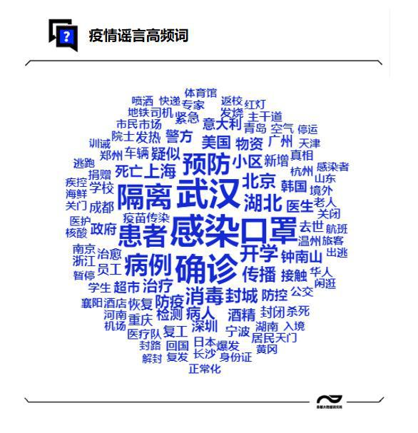
研究背景
研究动机
解决方案
项目成果
总结与展望
1.1 项目背景
2011年日本地震，造成核泄漏事故。有谣言称盐将无法食用，在中国引起了一场抢盐风波，许多地区的食盐在一天之内被抢光，市场秩序一片混乱。
2022年，朋友圈谣言称“重庆沙坪坝、江北区、渝北区开始管制，已被警方封锁”。 造成物资哄抢、人民恐慌。
近期的世界杯，在比赛前谣言称有球队被收买，部分群众听信后下注体彩导致倾家荡产。
谣言影响着人们的生活，轻则影响出行，重则倾家荡产、社会混乱。特别是疫情时代，各种有关封控、红码的的谣言四处传播，给人们的生活造成了极大的不便。

Slide 5
研究背景
研究动机
解决方案
项目成果
总结与展望
1.2 研究现状
长文本相似度计算
谣言检测相关工作
事实检测
现有数据集
Notes:
目前较为先进的假新闻检测模型均针对短文本，相较于短文本来说，长文本新闻的信息比较稀疏，难以提取具有判别性的语义特征，没办法较好地判断真实性。
虽然长文本新闻检测目前没有针对的模型，但是长文本相似度计算的发展已经非常成熟。
因此，我们从长文本相似度计算入手，逐渐构建出一个针对中文长文本假新闻的谣言检测系统。

Slide 6
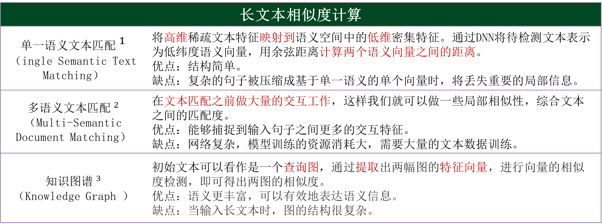
研究背景
研究动机
解决方案
项目成果
总结与展望
1.2.1 长文本相似度计算
长文本相似度计算
单一语义文本匹配$^{1}$ （ingle Semantic Text Matching） | 将高维稀疏文本特征映射到语义空间中的低维密集特征。通过DNN将待检测文本表示为低纬度语义向量，用余弦距离计算两个语义向量之间的距离。 优点：结构简单。 缺点：复杂的句子被压缩成基于单一语义的单个向量时，将丢失重要的局部信息。
多语义文本匹配$^{2}$ （Multi-Semantic Document Matching） | 在文本匹配之前做大量的交互工作，这样我们就可以做一些局部相似性，综合文本之间的匹配度。 优点：能够捕捉到输入句子之间更多的交互特征。 缺点：网络复杂，模型训练的资源消耗大，需要大量的文本数据训练。
知识图谱$^{3}$ （Knowledge Graph ） | 初始文本可以看作是一个查询图，通过提取出两幅图的特征向量，进行向量的相似度检测，即可得出两图的相似度。 优点：语义更丰富，可以有效地表达语义信息。 缺点：当输入长文本时，图的结构很复杂。
谣言检测相关工作
[1] Huang, P.S.; He, X.; Gao, J.; Deng, L.; Acero, A.; Heck, L. Learning deep structured semantic models for web search using clickthrough data.Burlingame, CA, USA, 27 October–1 November 2013; pp. 2333–2338.
[2] Wan, S.; Lan, Y.; Guo, J.; Xu, J.; Pang, L.; Cheng, X. A deep architecture for semantic matching with multiple positional sentence representations. Phoenix, AZ, USA, 12–17 February 2016.
[3] Li, Yujia, Chenjie Gu, Thomas Dullien, Oriol Vinyals, and Pushmeet Kohli. "Graph matching networks for learning the similarity of graph structured objects." In International conference on machine learning, pp. 3835-3845. PMLR, 2019.

Slide 7
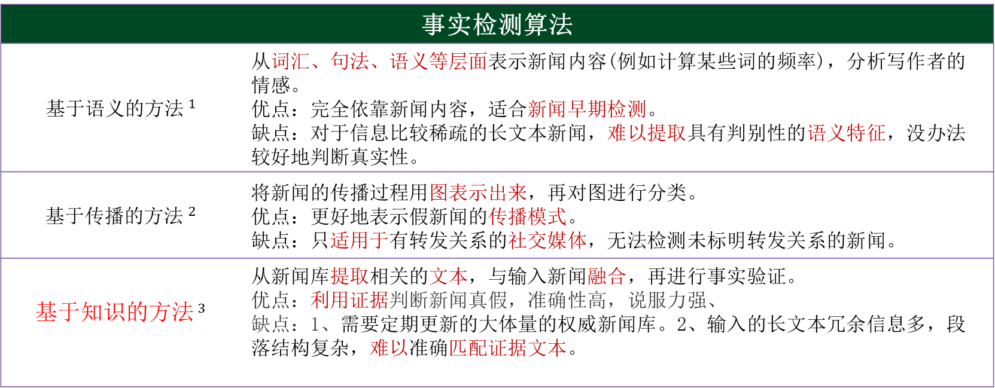
研究背景
研究动机
解决方案
项目成果
总结与展望
1.2.2 研究现状-事实检测
事实检测算法
基于语义的方法$^{1}$ | 从词汇、句法、语义等层面表示新闻内容(例如计算某些词的频率)，分析写作者的情感。 优点：完全依靠新闻内容，适合新闻早期检测。 缺点：对于信息比较稀疏的长文本新闻，难以提取具有判别性的语义特征，没办法较好地判断真实性。
基于传播的方法$^{2}$ | 将新闻的传播过程用图表示出来，再对图进行分类。 优点：更好地表示假新闻的传播模式。 缺点：只适用于有转发关系的社交媒体，无法检测未标明转发关系的新闻。
基于知识的方法$^{3}$ | 从新闻库提取相关的文本，与输入新闻融合，再进行事实验证。 优点：利用证据判断新闻真假，准确性高，说服力强、 缺点：1、需要定期更新的大体量的权威新闻库。2、输入的长文本冗余信息多，段落结构复杂，难以准确匹配证据文本。
谣言检测相关工作
[1] Yaqing Wang, Fenglong Ma, Zhiwei Jin, Ye Yuan, Guangxu Xun, Kishlay Jha, Lu Su, and Jing Gao. 2018. EANN: Event adversarial neural networks for multi-modal fake news detection. ACM, New York, NY, 849–857.
[2] Tian Bian, Xi Xiao, Tingyang Xu, Peilin Zhao, Wenbing Huang, Yu Rong, and Junzhou Huang. 2020. Rumor detection on social media with bi-directional graph convolutional networks. arXiv:2001.06362.
[3] Xinyi Zhou and Reza Zafarani. 2020. A Survey of Fake News: Fundamental Theories, Detection Methods, and Opportunities. ACM Comput. Surv. 53, 5, Article 109 (September 2020), 40 pages.

Slide 8
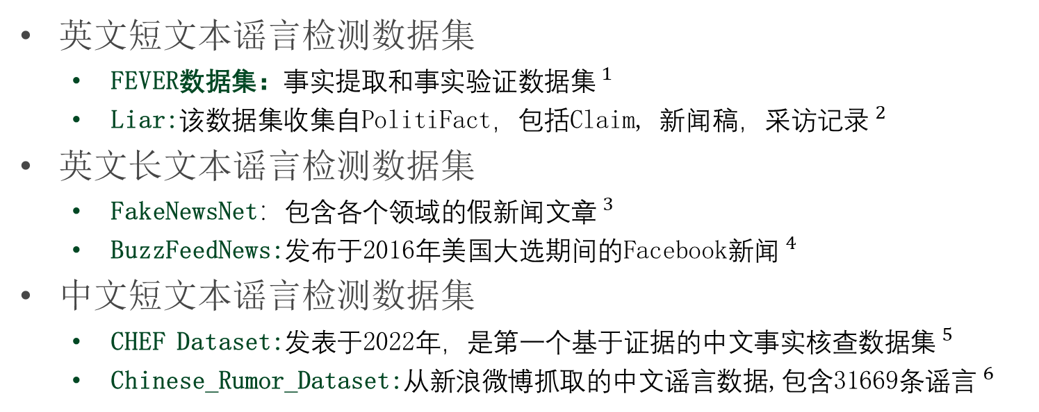
研究背景
研究动机
解决方案
项目成果
总结与展望
1.2.3 现有数据集
英文短文本谣言检测数据集
FEVER数据集：事实提取和事实验证数据集$^{1}$
Liar:该数据集收集自PolitiFact，包括Claim, 新闻稿，采访记录$^{2}$
英文长文本谣言检测数据集
FakeNewsNet：包含各个领域的假新闻文章$^{3}$
BuzzFeedNews:发布于2016年美国大选期间的Facebook新闻$^{4}$
中文短文本谣言检测数据集
CHEF Dataset:发表于2022年，是第一个基于证据的中文事实核查数据集$^{5}$
Chinese_Rumor_Dataset:从新浪微博抓取的中文谣言数据,包含31669条谣言$^{6}$
缺少高质量的中文长文本谣言检测数据集
[1] James Thorne,Andreas Vlachos, Christos Christodoulopoulos, and Arpit Mittal. 2018a.
[2] William YangWang 2017“Liar, Liar Pants on Fire”: A new benchmark dataset for fake news detection.
[3] Kai Shu, Deepak Mahudeswaran, Suhang Wang, Dongwon Lee, and Huan Liu. 2020 FakeNewsNet.
[4] Andreas Vlachos and Sebastian Riedel.2014.Fact checking: Task definition and datasetconstruction.In Proceedings.
[5] CHEF: A Pilot Chinese Dataset for Evidence-Based Fact-Checking (Hu et al., NAACL 2022)
[6] Statistical and semantic analysis of rumors in Chinese social media SCIENTIA SINICA Informationis, Volume 45, Issue 12: 1536 - 1546 (2015)

Slide 9
Part.02
研究动机

Slide 10
研究背景
研究动机
解决方案
项目成果
总结与展望
2. 研究动机
关键瓶颈
成果创新
假新闻检测方法
长文本新闻信息稀疏导致特征提取困难
长文本新闻段落结构复杂导致特征提取困难
缺少可供检索的权威新闻库
使用构建的数据集对分类任务中的BERT模型进行微调，以使其适用于新闻文本段落之间的语义关系建模。
在中国权威新闻网上爬取权威新闻，构建新闻库。
中文长文本数据集
搜集中文长文本真假新闻，使用PLUG构建数据集。
缺乏中文长文本假新闻检测数据集

Slide 11
Part.03
解决方案

Slide 12
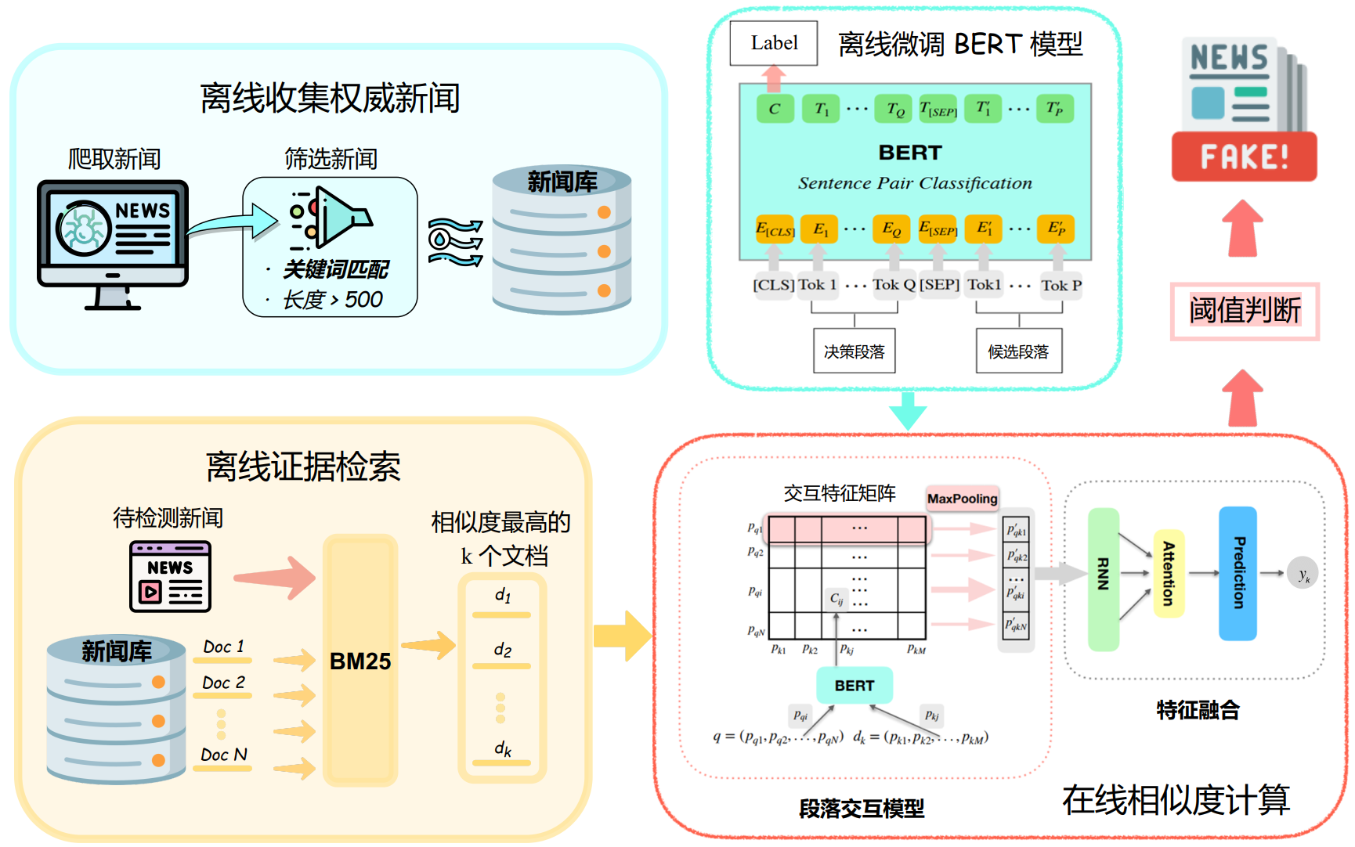
研究背景
研究动机
解决方案
项目成果
总结与展望
3.1 总体架构
模型架构
离线部分
爬取新闻，构建权威新闻库
微调BERT模型
在线部分
构建段落粒度的交互模型，提取待检测文本与权威新闻的相关性特征
引入注意力机制，计算文本相似度
Notes:
该系统分为离线与在线两部分。
离线部分中，本团队在权威新闻网上收集权威新闻，并在权威新闻库中检索与待检测新闻相关的新闻，作为检测长文本假新闻的证据；使用假新闻检测相关数据集微调预训练模型，使模型适用于该下游任务，即假新闻检测。
在线部分中，该系统使用段落粒度的文档交互表示模型提取待检测文本与权威新闻的相关性特征，并引入注意力机制计算文本相似度，最后对相似度作阈值判断，得出待检测新闻的真假。

Slide 13
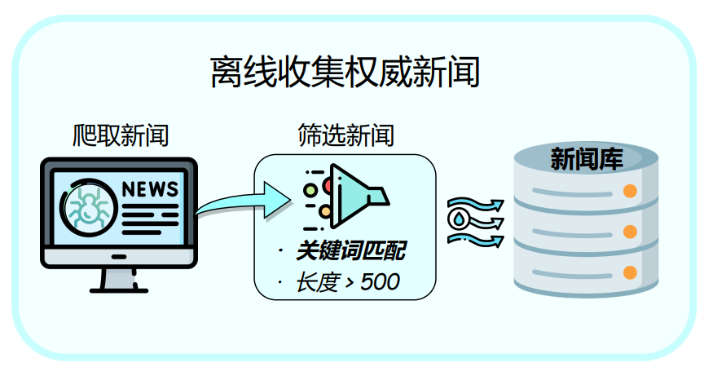

研究背景
研究动机
解决方案
项目成果
总结与展望
3.2 构建权威新闻库
目的：计算待检测新闻与权威新闻的文本相似度，判断待检测新闻的真假
方法：爬取“中国新闻网”中与疫情相关的权威新闻
关键词：疫情、新冠、病例
排序：时间顺序
内容：长文本新闻、新闻标题、作者、发 布时间
新闻文本长度：$≥$500字
最终得到权威新闻数：25149条
Notes:
本团队构建了一个权威新闻库，通过计算待检测新闻与权威新闻的文本相似度，判断待检测新闻的真假。
以“疫情”、“新冠”与“病例”为检索关键词，爬取中国新闻网的疫情相关新闻，根据时间排序得到两年内的所有新闻文本、作者、发布时间及新闻标题。对爬取的新闻进行数据清理，去除重复数据及长度小于500的新闻文本，最终得到权威新闻数据库，总计25149条权威新闻数据。

Slide 14
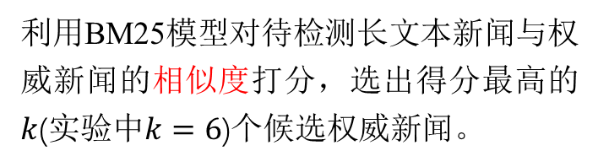
研究背景
研究动机
解决方案
项目成果
总结与展望
3.3 基于证据的假新闻检测模块
使用现有的数据集对分类任务中的BERT模型进行微调，以使其适用于新闻文本段落之间的语义关系建模。
基于BM25的权威新闻匹配
微调 BERT模型
段落交互建模
利用BM25模型对待检测长文本新闻与权威新闻的相似度打分，选出得分最高的$k$(实验中$k=6$)个候选权威新闻。
使用微调后的BERT模型对待检测文本与候选新闻的段落进行交互式建模，得到段落粒度的文本交互特征。
Notes:
在联机框架的启发下，本团队的系统采用多阶段处理长文本假新闻检测的方法。
它由三个阶段组成。
在第一阶段，首先利用BM25模型对待检测长文本新闻与权威新闻的相似度打分，选出得分最高的六个候选权威新闻。
在第二阶段，使用现有的数据集对分类任务中的BERT模型进行微调，以使其适用于新闻文本段落之间的语义关系建模。
在第三阶段，本系统使用第一阶段中得到的候选新闻库与第二阶段得到的BERT模型对待检测文本与候选新闻的段落进行交互式建模，得到段落粒度的文本交互特征。使用RNN网络进行相似度计算，预测待检测新闻文本的真假

Slide 15
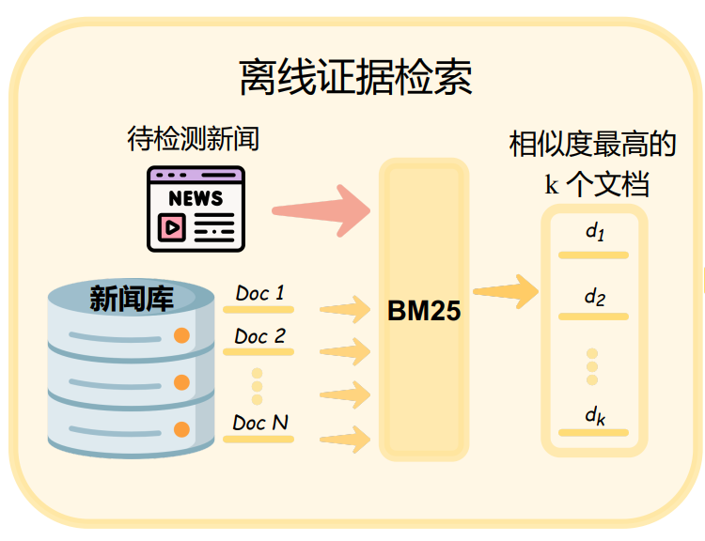
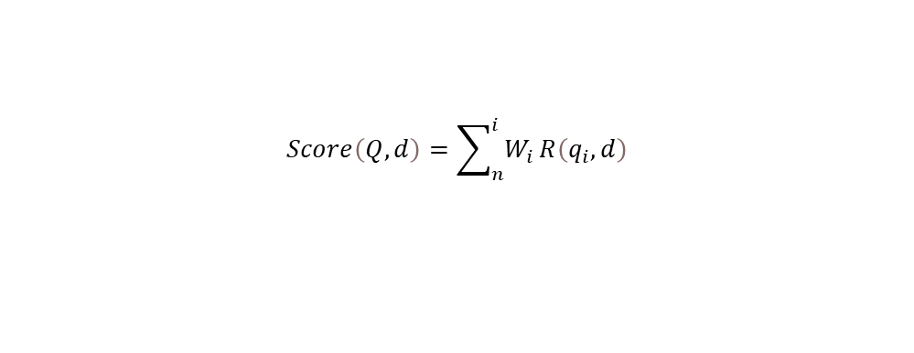
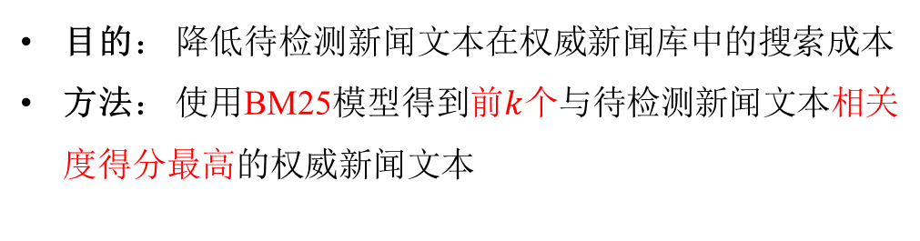

研究背景
研究动机
解决方案
项目成果
总结与展望
BM25算法
输入： 权威新闻库、待检测新闻文本
流程：
对待检测新闻文本进行切分，得到单词$q_{i}$
计算$q_{i}$与文档$d$的相关性
计算$q_{i}$与句子的相关性
计算每个单词$q_{i}$的权重
求和得相关性评分
计算公式：
输出： 与待检测新闻文本相似度最高的前$k$个权威新闻$d_{1},d_{2},d_{3},…,d_{k}$
3.3 基于证据的假新闻检测模块
第一阶段：基于BM25的权威新闻匹配
目的： 降低待检测新闻文本在权威新闻库中的搜索成本
方法： 使用BM25模型得到前$k$个与待检测新闻文本相关度得分最高的权威新闻文本
$$\begin{aligned}&Score\left(Q,d\right)=\sum_{n}^{i}{W_{i}}R\left(q_{i},d\right)\#\end{aligned}$$
$$\begin{aligned}&W_{i}=IDF\left(q_{i}\right)=log_{10}\left(\frac{N−n\left(i\right)+0.5}{n\left(q_{i}\right)+0.5}\right)\#\end{aligned}$$
$$\begin{aligned}&R\left(q_{i},d\right)=\frac{f_{i}\dot{\left(k_{1}+1\right)}}{f_{i}+K}×\frac{q_{f_{i}}\left(k_{2}+1\right)}{q_{f_{i}}+k_{2}}\#\end{aligned}$$
$$\begin{aligned}&K=k_{1}\left(1−b+b\frac{d_{l}}{avg_{d_{l}}}\right)\#\end{aligned}$$

Slide 16
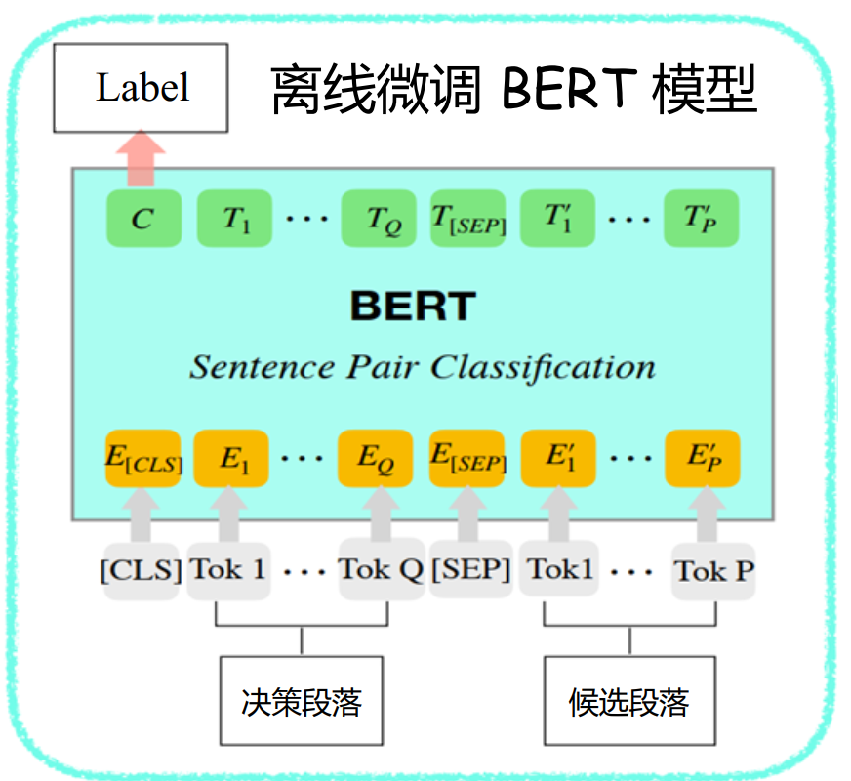
研究背景
研究动机
解决方案
项目成果
总结与展望
3.3 基于证据的假新闻检测模块
第二阶段：微调BERT模型
数据预处理
构建段落对：对待检测新闻与权威新闻分段，构建段落对
添加文本标记
SEP：句子的结尾
CLS：句子的开头
BERT模型
核心方法：使用双向训练的 Transformer 和注意力模型来执行语言建模
Transformer ：解码器与编码器
解码器：读取输入文本
编码器：读取整个单词序列
目的：节省训练时间，提高模型性能
输入：待检测新闻文本与权威新闻文本的段落对
输出：两个段落的交互特征向量

Slide 17
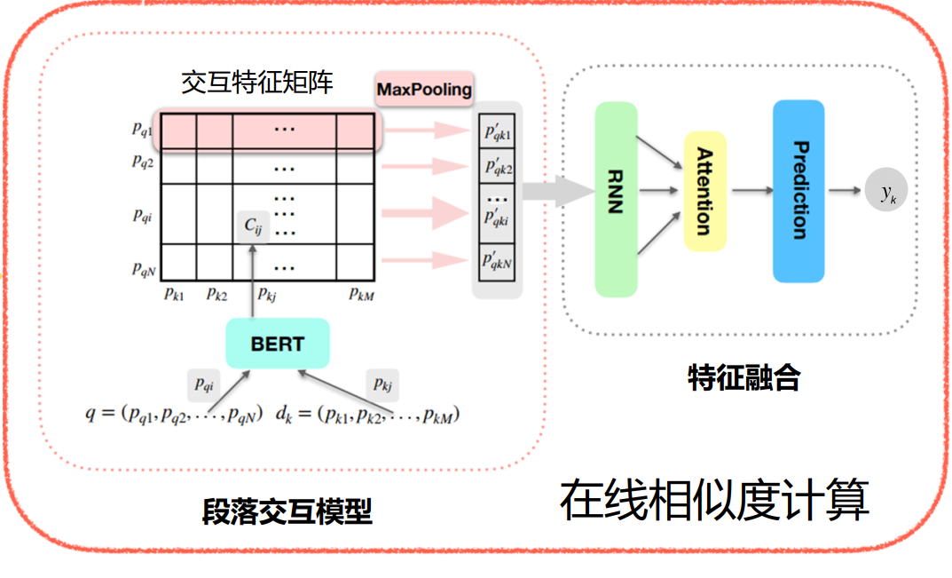
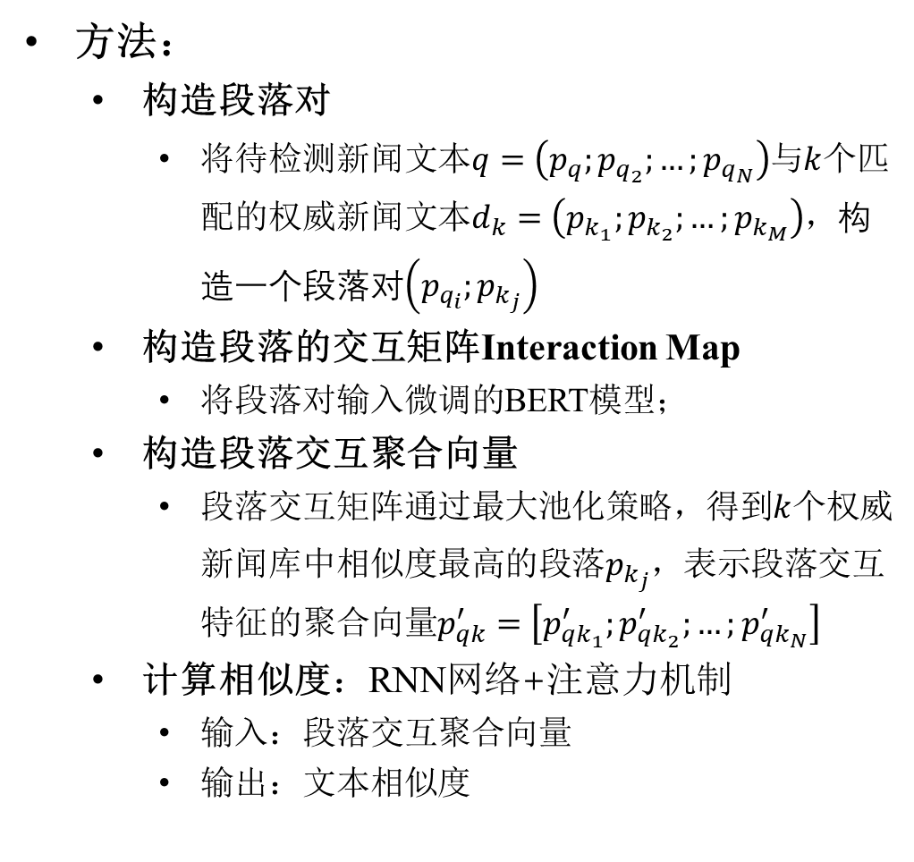
研究背景
研究动机
解决方案
项目成果
总结与展望
3.3 基于证据的假新闻检测模块
方法：
构造段落对
将待检测新闻文本$q=\left(p_{q};p_{q_{2}};…;p_{q_{N}}\right)$与$k$个匹配的权威新闻文本$d_{k}=\left(p_{k_{1}};p_{k_{2}};…;p_{k_{M}}\right)$，构造一个段落对$\left(p_{q_{i}};p_{k_{j}}\right)$
构造段落的交互矩阵Interaction Map
将段落对输入微调的BERT模型；
构造段落交互聚合向量
段落交互矩阵通过最大池化策略，得到$k$个权威新闻库中相似度最高的段落$p_{k_{j}}$，表示段落交互特征的聚合向量$p_{qk}^{′}=\left[p_{qk_{1}}^{′};p_{qk_{2}}^{′};…;p_{qk_{N}}^{′}\right]$
计算相似度：RNN网络+注意力机制
输入：段落交互聚合向量
输出：文本相似度
第三阶段：段落交互建模
输入： 权威新闻库、待检测新闻文本的段落对
输出： 待检测新闻文本与权威新闻的文本相似度

Slide 18
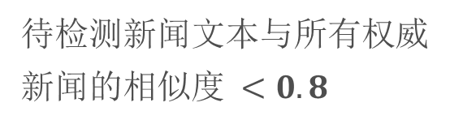
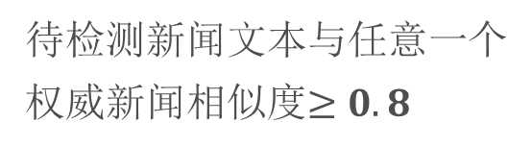
研究背景
研究动机
解决方案
项目成果
总结与展望
3.4 阈值判断
真新闻
待检测新闻文本与任意一个权威新闻相似度$≥0.8$
待检测新闻文本与所有权威新闻的相似度 $<0.8$
假新闻
返回相似度最高的权威新闻
判定为谣言
Notes:
若待检测文本与任何一个权威新闻的文本相似度超过设定的真假判别阈值，即$\hat{y_{pk}}≥0.8$,则待检测新闻文本为真新闻；若所有文本对的相似度均小于阈值，则待检测新闻为假新闻。

Slide 19
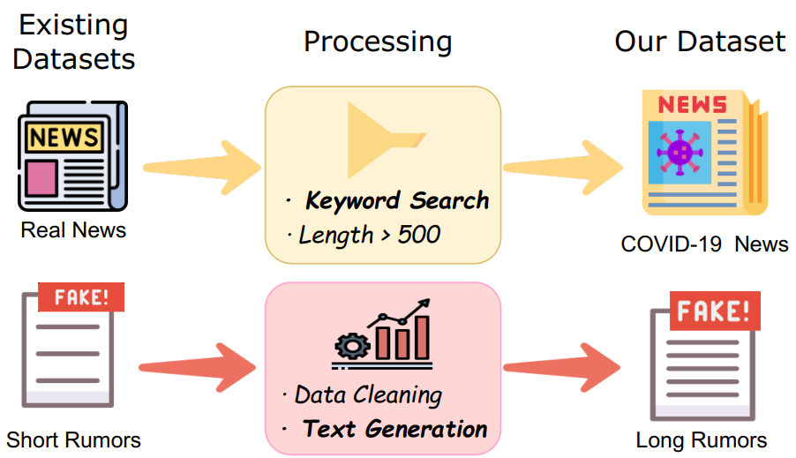
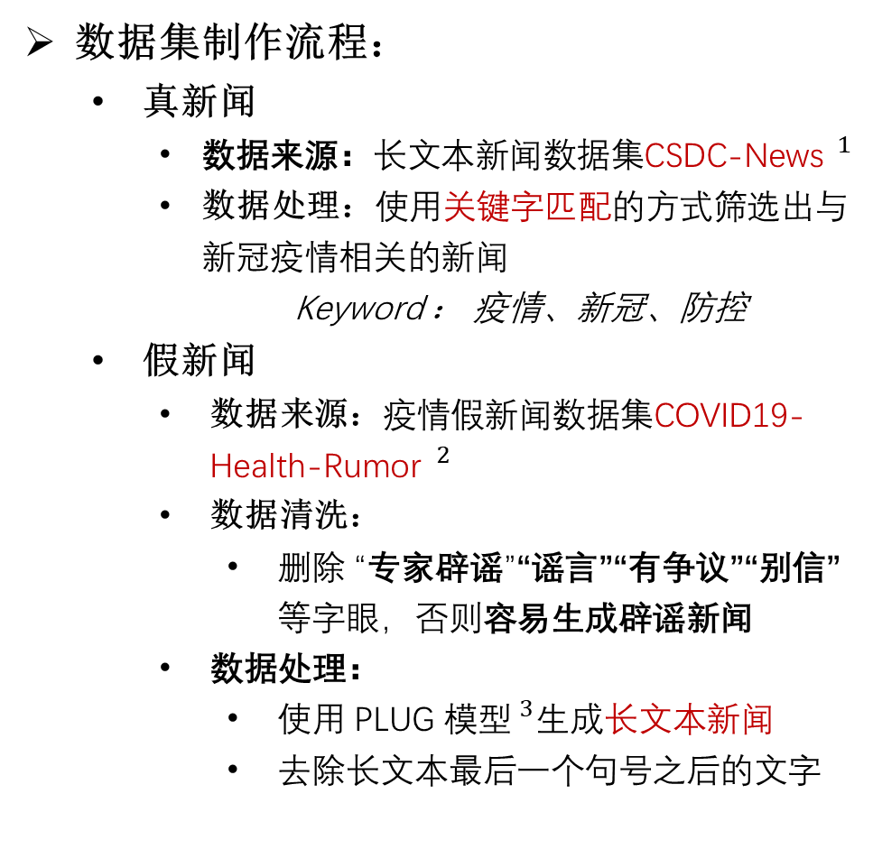
研究背景
研究动机
解决方案
项目成果
总结与展望
数据集制作流程：
真新闻
数据来源：长文本新闻数据集CSDC-News $^{1}$
数据处理：使用关键字匹配的方式筛选出与新冠疫情相关的新闻
Keyword ： 疫情、新冠、防控
假新闻
数据来源：疫情假新闻数据集COVID19-Health-Rumor $^{2}$
数据清洗：
删除 “专家辟谣”“谣言”“有争议”“别信” 等字眼，否则容易生成辟谣新闻
数据处理：
使用 PLUG 模型$^{3}$生成长文本新闻
去除长文本最后一个句号之后的文字
3.5 中文长文本新冠疫情假新闻检测数据集
制作数据集的难点
现有数据集中的大部分假新闻均为短文本
[1] https://covid19.thunlp.org/archives/4/
[2] W. Yang, S. Wang, Z. Peng, C. Shi, X. Ma, D. Yang. Know it to Defeat it: Exploring Health Rumor Characteristics and Debunking Efforts on Chinese Social Media during COVID-19 Crisis. International AAAI Conference on Web and Social Media (ICWSM). 2022.
[3] https://github.com/alibaba/AliceMind/tree/main/PLUG
Notes:
真新闻：45459条
假新闻：409条

Slide 20
Part.04
Part.04
项目成果

Slide 21
研究背景
研究动机
解决方案
项目成果
总结与展望
4.1 结果展示
一套面向新冠肺炎疫情的长文本假新闻检测系统

Slide 22
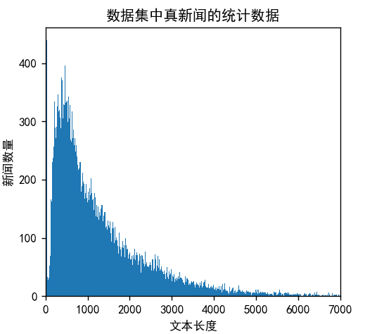
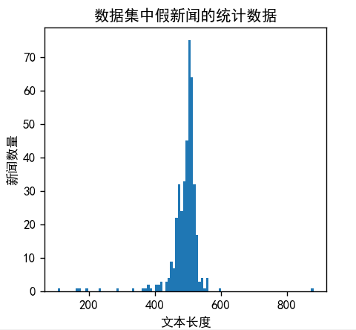
研究背景
研究动机
解决方案
项目成果
总结与展望
4.1 结果展示
以新冠肺炎疫情为主题的长文本假新闻检测数据集
新闻类别 | 新闻数量 | 平均文本长度
真新闻 | 45459 | 1375.5
假新闻 | 400 | 490.7

Slide 23
研究背景
研究动机
解决方案
项目成果
总结与展望
4.2 项目成果
一篇论文（进行中）
题目：Sentence Level Interaction Modeling for Long-Text Fake News Detection
中文摘要：
如今，互联网上新闻数量爆炸、传播速度极快。新冠肺炎疫情爆发后，谣言，尤其是新闻媒体发布的长文本假新闻，会造成群众恐慌，对经济和社会造成严重的负面影响。然而，目前长文本假新闻核查主要采取人工检测方式，耗时耗力且效率低。因此，我们提出了一个智能谣言检测系统，使用自然语言处理技术检测长文本新闻的真假。由于长文本新闻具有信息稀疏、段落结构复杂的特点，因此较难从中提取出高质量的语义特征。我们建立一个基于外部证据与段落交互特征提取的假新闻检测系统，以解决该问题。此外，由于中文假新闻检测领域缺乏长文本数据集，我们构建了以新冠肺炎疫情为主题的中文长文本假新闻检测数据集，对提出的假新闻检测系统与多种基准模型进行测试，验证了数据集的可行性。
一项软件著作权
“基于基于证据检索与预训练模型的长文本假新闻检测系统”

Slide 24
Part.05
总结与展望

Slide 25

研究背景
研究动机
解决方案
项目成果
总结与展望
本项目贡献
设计了一套长文本假新闻检测系统
提出了一个以新冠肺炎疫情为主题的长文本假新闻检测数据集
未来工作
假新闻检测数据系统
将离线的证据检索改为在线的证据检索
设计更加细粒度的交互特征提取模块
数据集方面
利用英文假新闻数据集增加假新闻数量

Slide 26
参考文献
[1] Winkler, W.E. String Comparator Metrics and Enhanced Decision Rules in the Fellegi-Sunter Model of Record Linkage. 1990.
[2] Huang, P.S.; He, X.; Gao, J.; Deng, L.; Acero, A.; Heck, L. Learning deep structured semantic models for web search using clickthrough data. In Proceedings of the 22nd ACM International Conference on Information & Knowledge Management, Burlingame, CA, USA, 27 October–1 November 2013; pp. 2333–2338.
[3] Wan, S.; Lan, Y.; Guo, J.; Xu, J.; Pang, L.; Cheng, X. A deep architecture for semantic matching with multiple positional sentence representations. In Proceedings of the Thirtieth AAAI Conference on Artificial Intelligence, Phoenix, AZ, USA, 12–17 February 2016.
[4] Pang, L.; Lan, Y.; Guo, J.; Xu, J.; Wan, S.; Cheng, X. Text matching as image recognition. In Proceedings of the Thirtieth AAAI Conference on Artificial Intelligence, Phoenix, AZ, USA, 12–17 February 2016.
[5] Li, Yujia, Chenjie Gu, Thomas Dullien, Oriol Vinyals, and Pushmeet Kohli. "Graph matching networks for learning the similarity of graph structured objects." In International conference on machine learning, pp. 3835-3845. PMLR, 2019.
[6] Yaqing Wang, Fenglong Ma, Zhiwei Jin, Ye Yuan, Guangxu Xun, Kishlay Jha, Lu Su, and Jing Gao. 2018. EANN: Event adversarial neural networks for multi-modal fake news detection. In Proceedings of the 24th ACM SIGKDD International Conference on Knowledge Discovery and Data Mining. ACM, New York, NY, 849–857.
[7] Tian Bian, Xi Xiao, Tingyang Xu, Peilin Zhao, Wenbing Huang, Yu Rong, and Junzhou Huang. 2020. Rumor detection on social media with bi-directional graph convolutional networks. arXiv:2001.06362.
[8] Xinyi Zhou, Atishay Jain, Vir V. Phoha, and Reza Zafarani. 2019a. Fake news early detection: A theory-driven model. arXiv:1904.11679.
[9] Xinyi Zhou and Reza Zafarani. 2020. A Survey of Fake News: Fundamental Theories, Detection Methods, and Opportunities. ACM Comput. Surv. 53, 5, Article 109 (September 2020), 40 pages.
[10] William YangWang 2017“Liar, Liar Pants on Fire”: A new benchmark dataset for fake news detection.
[11] Kai Shu, Deepak Mahudeswaran, Suhang Wang, Dongwon Lee, and Huan Liu. 2020 FakeNewsNet.
[12] Andreas Vlachos and Sebastian Riedel.2014.Fact checking: Task definition and datasetconstruction.In Proceedings .
[13] Hu, Xuming, Zhijiang Guo, Guanyu Wu, Aiwei Liu, Lijie Wen, and Philip S. Yu. "CHEF: A Pilot Chinese Dataset for Evidence-Based Fact-Checking." arXiv preprint arXiv:2206.11863 (2022).
[14] Statistical and semantic analysis of rumors in Chinese social media SCIENTIA SINICA Informationis, Volume 45, Issue 12: 1536 - 1546 (2015)
[15] https://covid19.thunlp.org/archives/4/
[16] W. Yang, S. Wang, Z. Peng, C. Shi, X. Ma, D. Yang. Know it to Defeat it: Exploring Health Rumor Characteristics and Debunking Efforts on Chinese Social Media during COVID-19 Crisis. International AAAI Conference on Web and Social Media (ICWSM). 2022.
[17] Wang, Wei, Bin Bi, Ming Yan, Chen Wu, Zuyi Bao, Jiangnan Xia, Liwei Peng, and Luo Si. "Structbert: Incorporating language structures into pre-training for deep language understanding." arXiv preprint arXiv:1908.04577 (2019).
[18] Bi, Bin, Chenliang Li, Chen Wu, Ming Yan, Wei Wang, Songfang Huang, Fei Huang, and Luo Si. "Palm: Pre-training an autoencoding&autoregressive language model for context-conditioned generation." arXiv preprint arXiv:2004.07159 (2020).

Slide 27
谢谢各位老师指正
谢谢各位老师指正
中山大学信息工程学院
中山大学智能工程学院
答辩人：马梓玚，刘梦莎，方桂安，何诗韵
指导老师：沈颖

